Slide 1



Thứ ba, ngày 25 tháng 10 năm 2022
Môn Toán lớp 3
BÀI : BẢNG CHIA 8 (T2)

Slide 2
Thứ ba, ngày 25 tháng 10 năm 2022
YÊU CẦU CẦN ĐẠT:
1. Năng lực đặc thù:
- Tìm được kết quả các phép tính trong Bảng chia 8 và thành lập Bảng chia 8.
- Vận dụng Bảng chia 8 để tính nhẩm
2. Năng lực.
- Phát triển năng lực lập luận, tư duy toán học và năng lực giao tiếp toán học
- Năng lực tự chủ, tự học: Chủ động học tập, tìm hiểu nội dung bài học. Biết lắng nghe và trả lời nội dung trong bài học.
- Năng lực giải quyết vấn đề và sáng tạo: tham gia tích cực trò chơi, vận dụng.
- Năng lực giao tiếp và hợp tác: Thực hiện tốt nhiệm vụ trong hoạt động nhóm.

Slide 3
3. Phẩm chất.
- Phẩm chất nhân ái: Có ý thức giúp đỡ lẫn nhau trong hoạt động nhóm để hoàn thành nhiệm vụ.
- Phẩm chất chăm chỉ: Chăm chỉ suy nghĩ, trả lời câu hỏi; làm tốt các bài tập.
- Phẩm chất trách nhiệm: Giữ trật tự, biết lắng nghe, học tập nghiêm túc.

Slide 4






VÒNG QUAY
MAY MẮN
5
6
1
2
3
4
7
3
8
4
5
6
2
1
7
8
9
QUAY

Slide 5
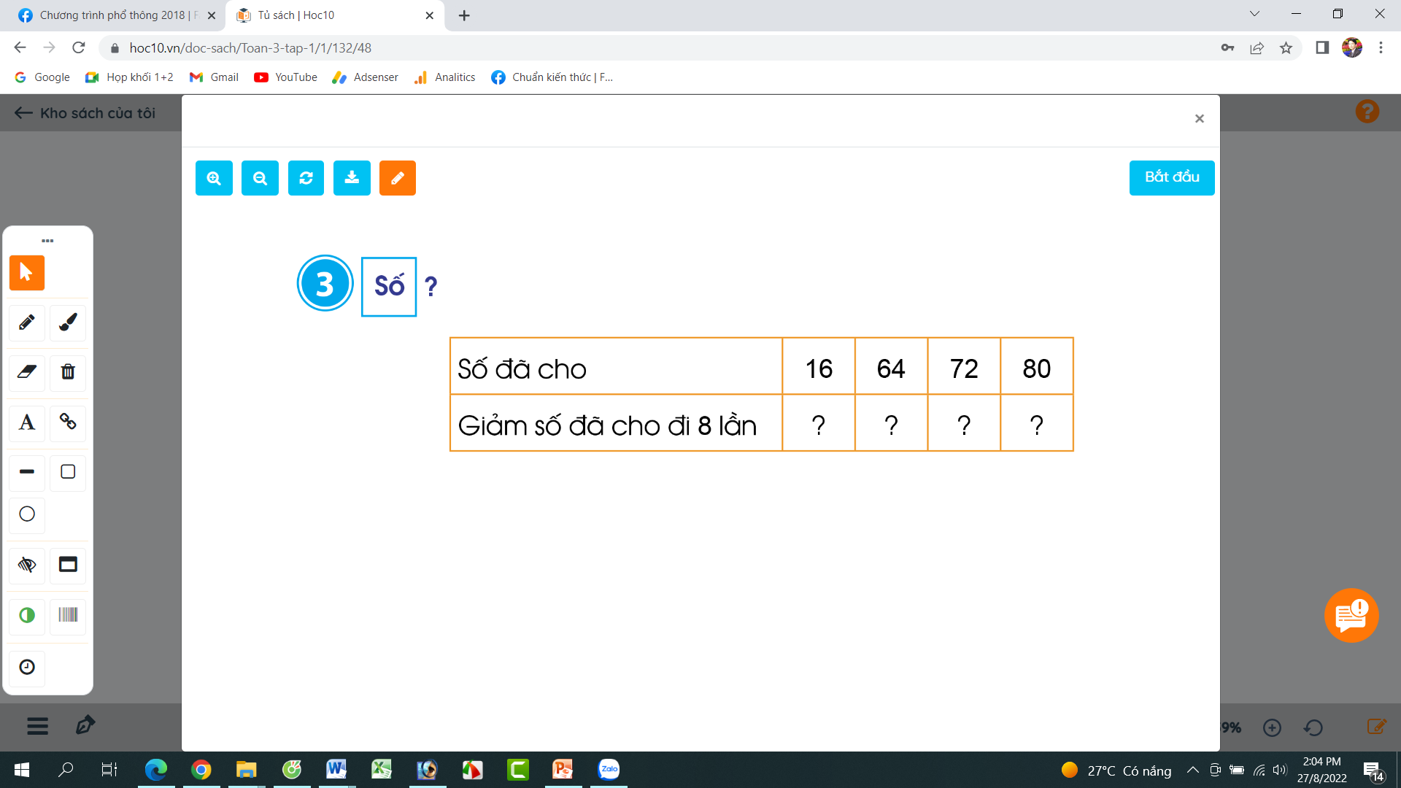
Thứ ba, ngày 25 tháng 10 năm 2022
TOÁN
Bài: BẢNG CHIA 8 (T2)
2. Luyện tập:
2
8
9
10

Slide 6
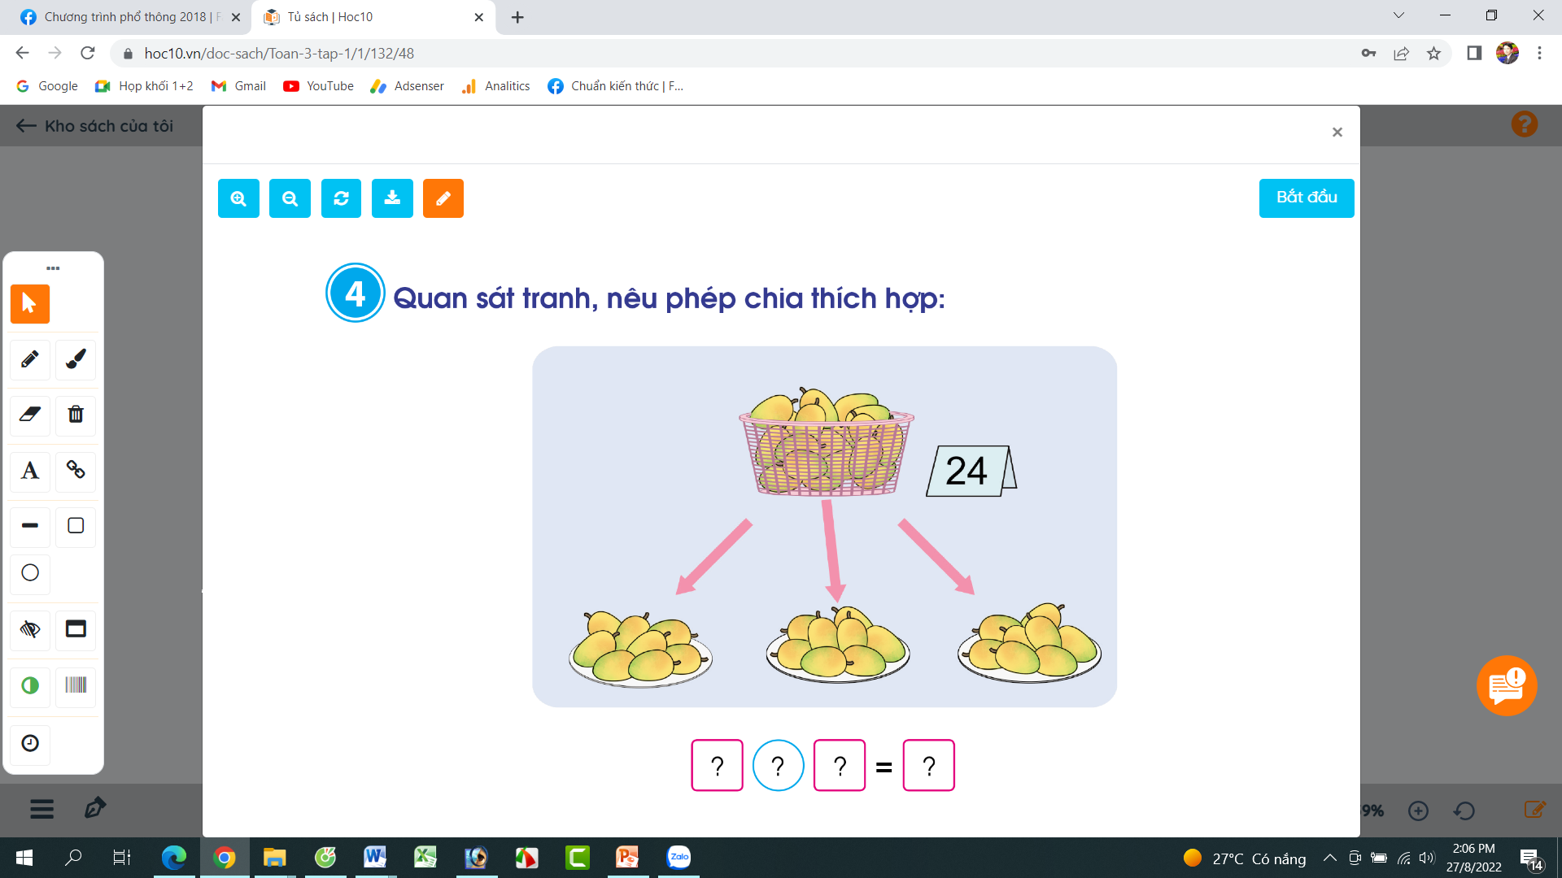
Thứ ba, ngày 25 tháng 10 năm 2022
Bài: BẢNG CHIA 8 (T2)
2. Luyện tập:
24
:
3
8

Slide 7
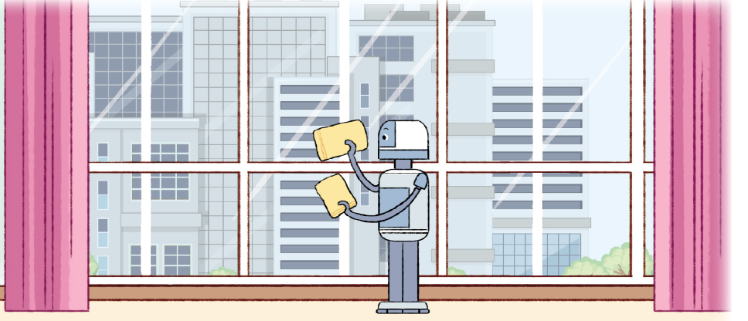
Thứ ba, ngày 25 tháng 10 năm 2022
TOÁN
Bài: BẢNG CHIA 8 (T2)
3. Vận dụng:
5. Để lau các cửa kính của một toà nhà người ta phải làm trong 40 giờ mới xong. Nếu thay bằng một rô-bốt lau cửa kính thì thời gian giảm đi 8 lần. Hỏi Rô-bốt hoàn thành việc lau cửa kính trong bao nhiêu giờ?
Tóm tắt
- Lau bằng người: hết 40 giờ
- Lau bằng rô-bốt: giảm 8 lần.
- Rô-bốt hoàn thành: …..giờ?
Giải
Rô-bốt hoàn thành việc lau cửa kính trong số giờ là:
40 : 8 = 5 (giờ)
Đáp số: 5 giờ

Slide 8

XIN CHÂN THÀNH CẢM ƠN
QUÝ THẦY CÔ GIÁO VÀ CÁC EM

